Slide 2

Implemente uma API REST Completa com Delphi MVC Framework
Marcelo Jaloto

Slide 3

Marcelo Jaloto – Resumo
Pós graduado em Engenharia de Software;
Mais de 20 anos de experiência na área de desenvolvimento software;
Certificação Delphi Developer;
Engenheiro e Arquiteto de Software;
Atualmente Coordenador de Desenvolvimento de Sistemas...
https://www.linkedin.com/in/marcelojaloto

Slide 4
Implemente uma API REST Completa com Delphi MVC Framework
Agenda
Delphi MVC Framework
Exemplo API REST
Injeção de Middlewares ao Servidor
Autenticação com JWT
Persistência com ORM em Postgres
Testes e Documentação Swagger
Referências
Marcelo Jaloto

Slide 5
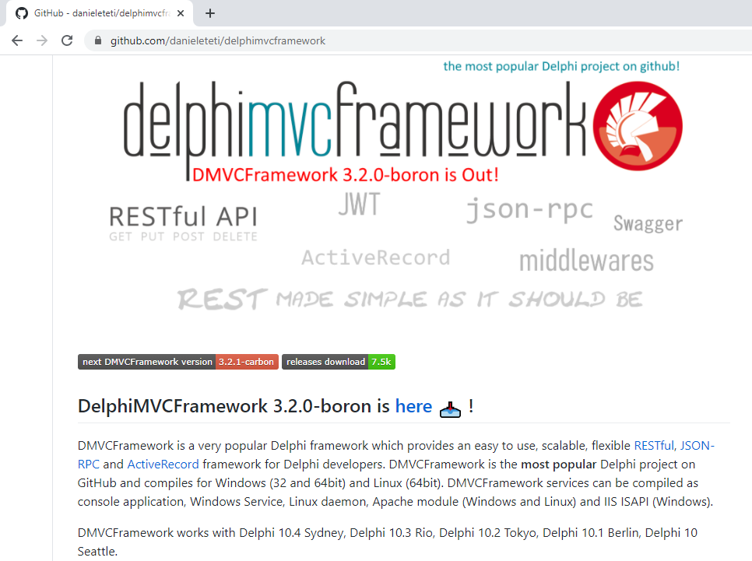

Delphi MVC Framework
Implemente sua API REST;
Suporte a documentação de API utilizando Swagger;
Suporte ORM com alguns banco de dados;
https://github.com/danieleteti/delphimvcframework
Marcelo Jaloto

Slide 6
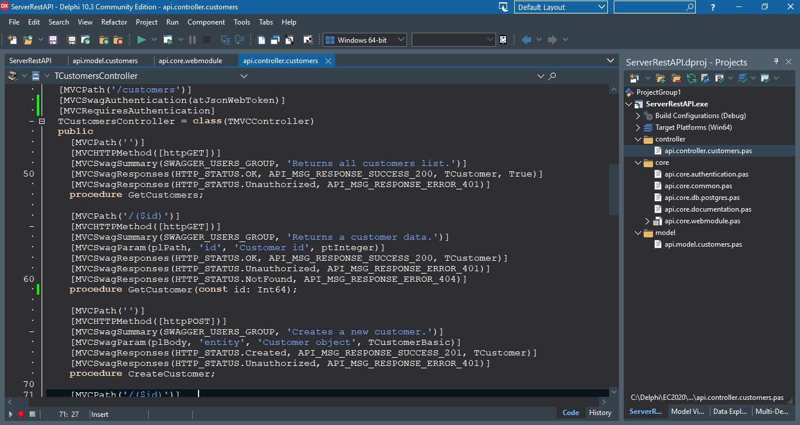
Vamos codar!
https://github.com/marcelojaloto/Delphi/tree/master/samples/server-api-rest
Marcelo Jaloto

Slide 7
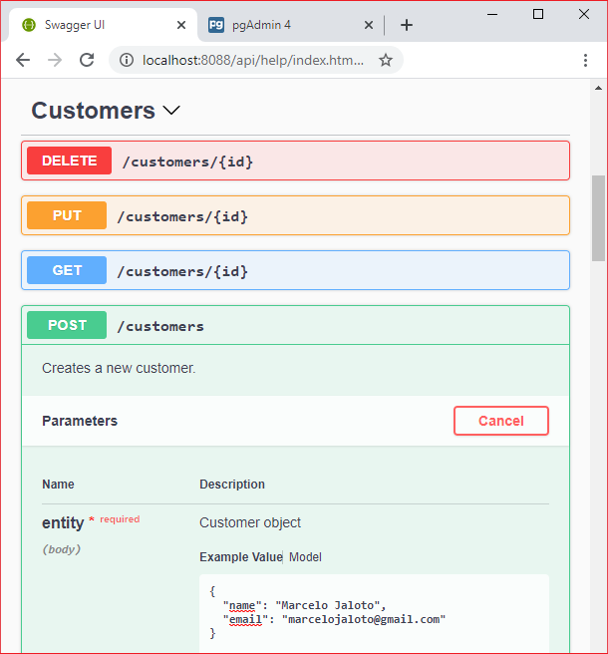
Testando com uma documentação Swagger
Documentação interativa;
Permite fazer os testes na API REST;
DMVC possui suporte ao SwagDoc;
http://localhost:8088/api/help/index.html
Marcelo Jaloto

Slide 8
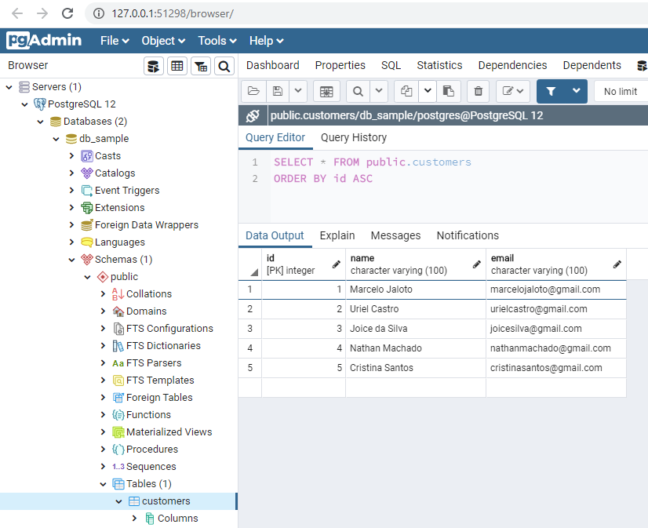
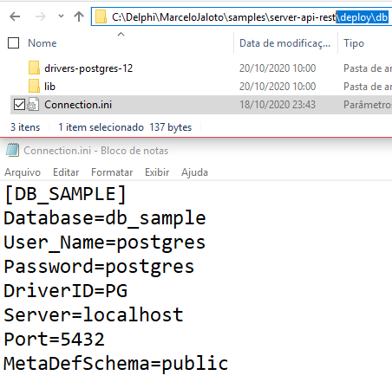
Checando os dados persistidos no Postgres
Postgres versão 12
Configuração da conexão
.\delploy\db\Connection.ini
Criação da tabela
create table customers(
id serial primary key,
name varchar(100) not null,
email varchar(100)
)
http://127.0.0.1:49912/browser
Marcelo Jaloto

Slide 9
Referências
https://github.com/marcelojaloto/Delphi/tree/master/samples/server-api-rest
https://github.com/danieleteti/delphimvcframework
https://github.com/marcelojaloto/SwagDoc
https://www.enterprisedb.com/downloads/postgres-postgresql-downloads
https://www.postgresql.org/ftp/odbc/versions/dll/
http://docwiki.embarcadero.com/RADStudio/Rio/en/Connect_to_PostgreSQL_(FireDAC)
Marcelo Jaloto

Slide 10


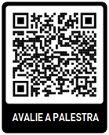
marcelojaloto@gmail.com
https://www.linkedin.com/in/marcelojaloto
https://www.youtube.com/c/MarceloJaloto
https://github.com/marcelojaloto
Marcelo Jaloto

